Slide 1
Chương 3: Bộ xử lý trung tâm

Slide 2
Nội dung
Mô hình máy tính
Sơ đồ khối tổng quát
Cấu trúc cơ bản của CPU
Hoạt động của CPU

Slide 3
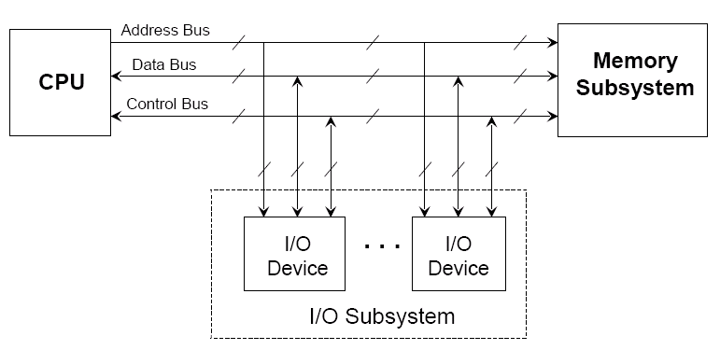
3.1 Mô hình máy tính

Slide 4
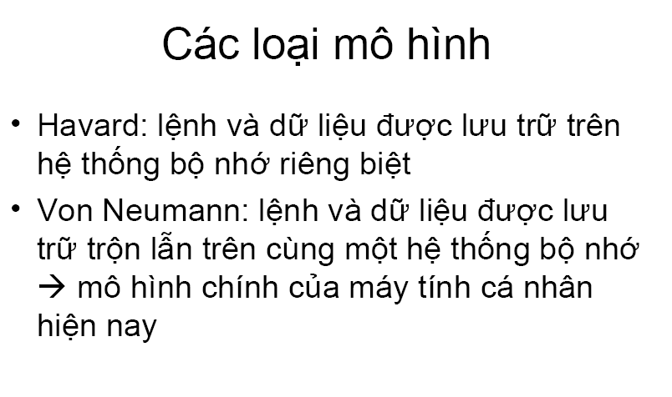

Slide 5
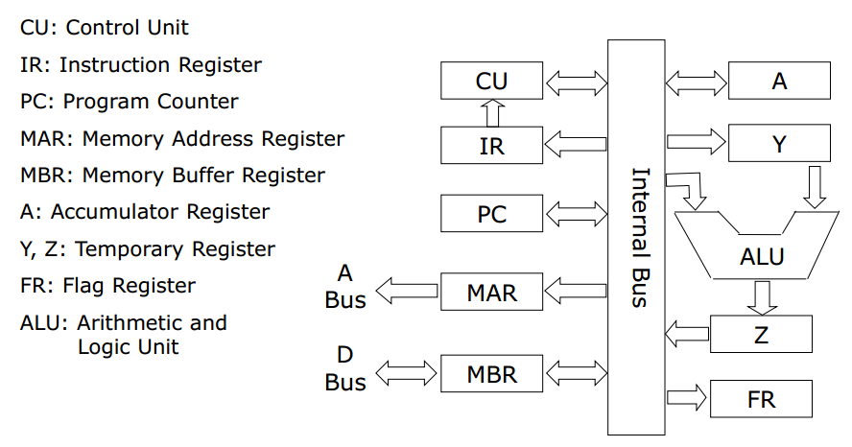
Sơ đồ khối tổng quát của CPU

Slide 6
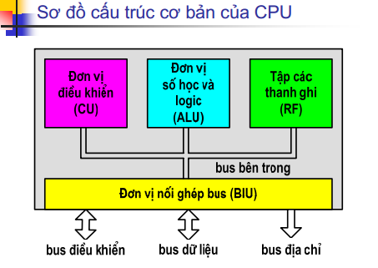
3.2 Cấu trúc cơ bản của CPU

Slide 7
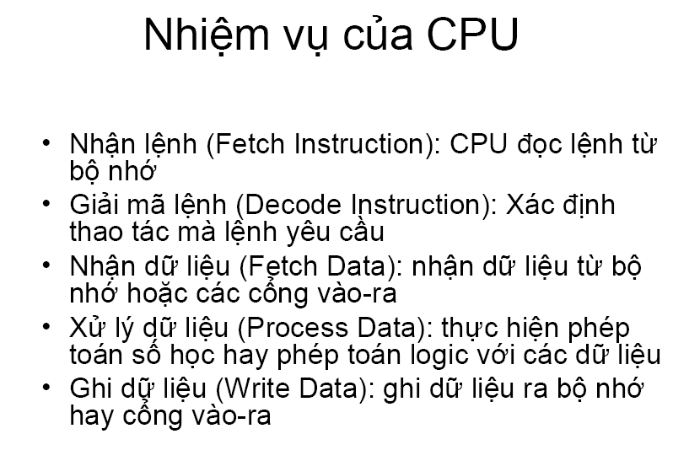

Slide 8
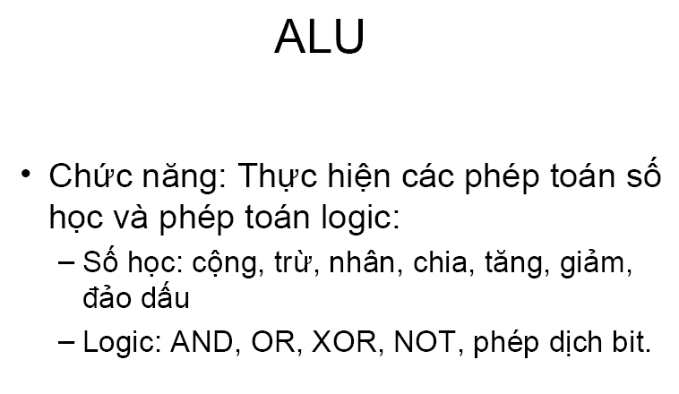

Slide 9
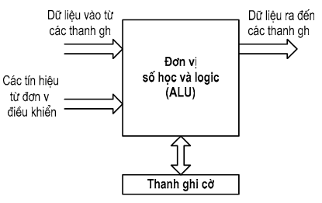
Mô hình kết nối ALU

Slide 10
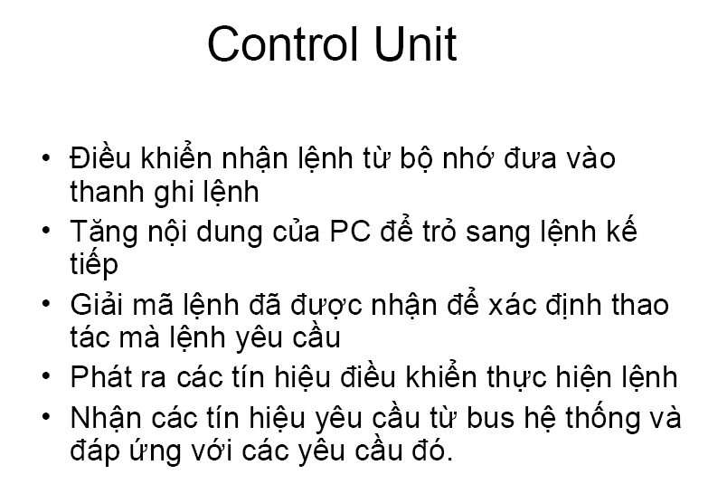

Slide 11
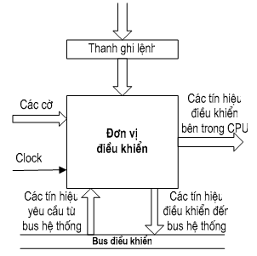
Mô hình kết nối CU

Slide 12
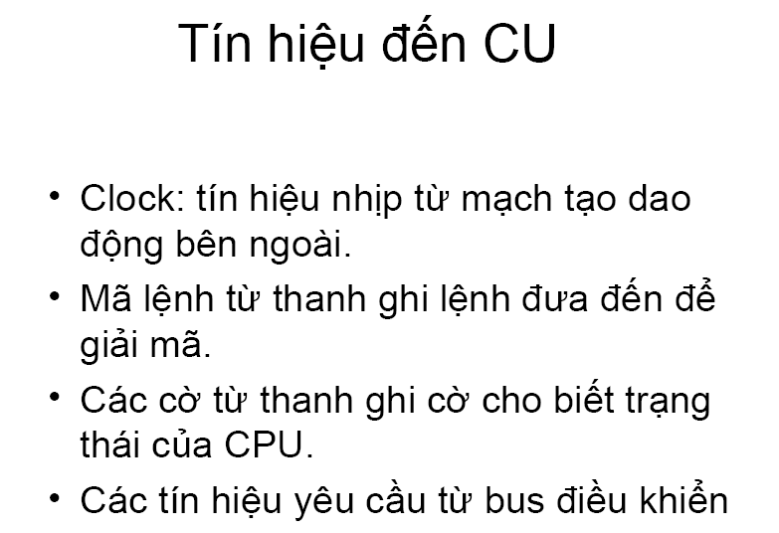

Slide 13
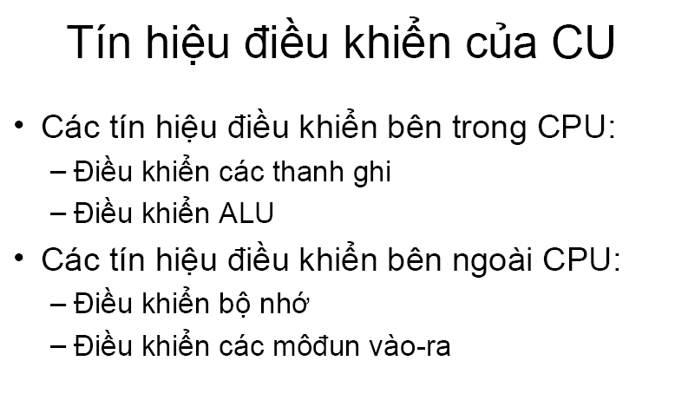

Slide 14
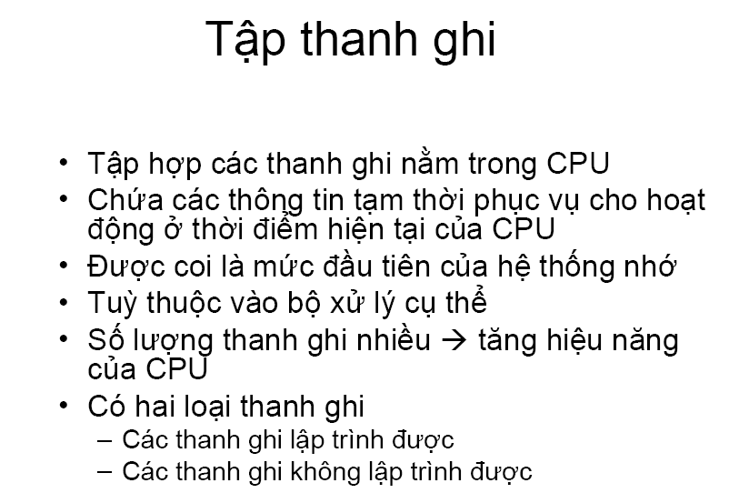

Slide 15
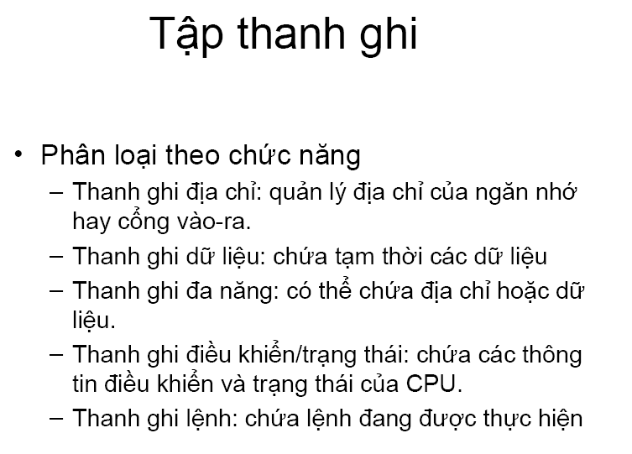

Slide 16
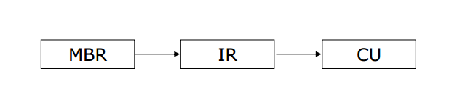
Thanh ghi lệnh (IR)
IR – dùng để lưu câu lệnh hiện thời.
IR lấy lệnh từ thanh ghi đệm MBR và chuyển cho CPU để giải mã.

Slide 17
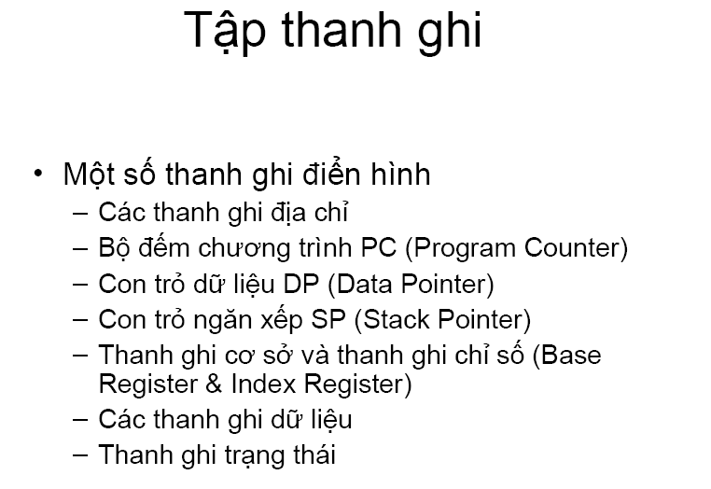

Slide 18
Bộ đếm chương trình PC (Program Counter)
Còn được gọi là con trỏ lệnh IP (Instruction Pointer)
Chứa địa chỉ của lệnh tiếp theo sẽ được nhận vào
Sau khi một lệnh được nhận vào, nội dung PC tự động tăng để trỏ sang lệnh kế tiếp.
lệnh
lệnh
PC
lệnh sẽ nhận
lệnh
lệnh

Slide 19
Thanh ghi con trỏ dữ liệu DP (Data Pointer)
• Chứa địa chỉ của ngăn nhớ dữ liệu mà CPU muốn truy cập
Thường có một số thanh ghi con trỏ dữ liệu
–DS, ES,…
dữ liệu
dữ liệu
DP
dữ liệu cần đọc/ghi
dữ liệu
dữ liệu

Slide 20
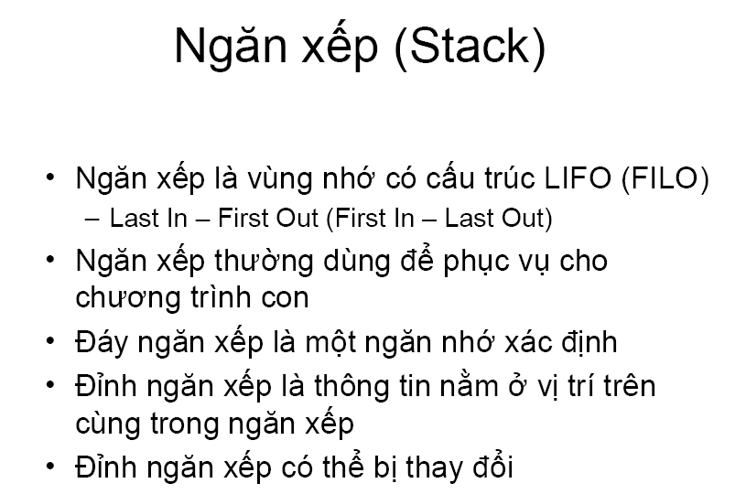

Slide 21
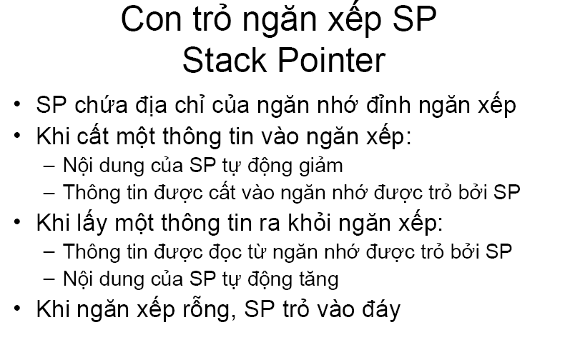

Slide 22
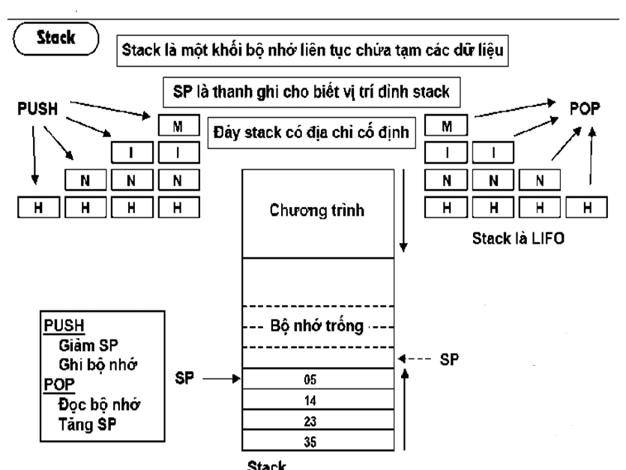

Slide 23
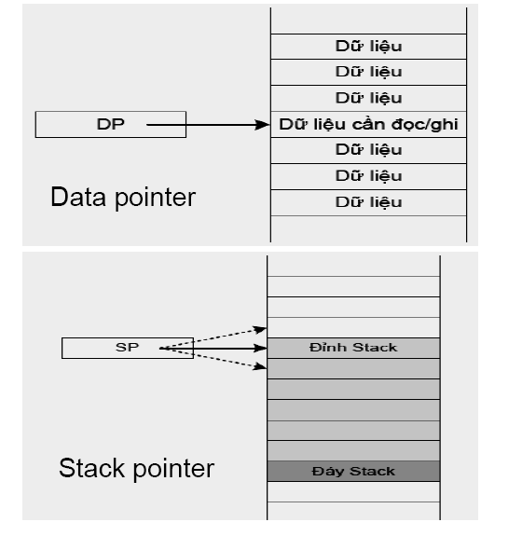

Slide 24
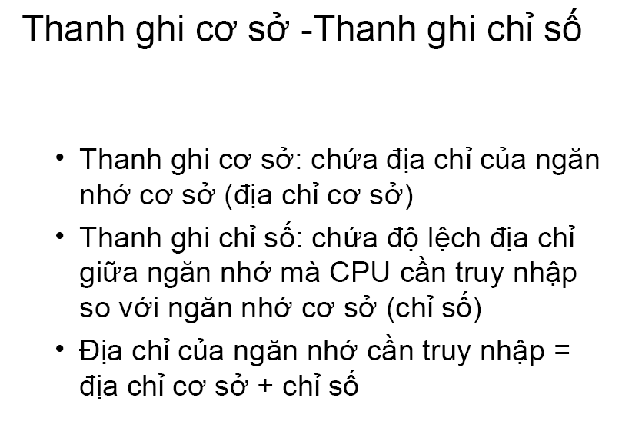

Slide 25
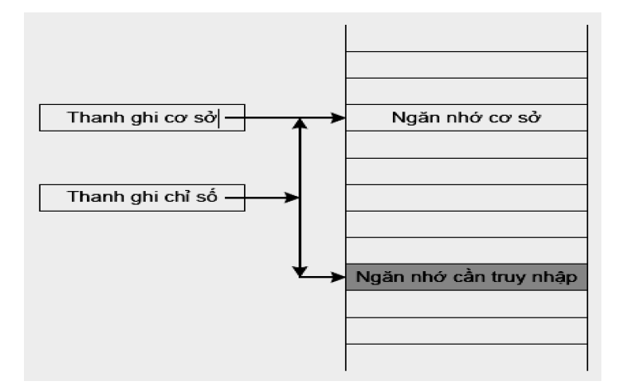

Slide 26
Thanh ghi dữ liệu
Thanh ghi AX: Được dùng để lưu giữ kết quả tính toán
Thanh ghi BX: Thanh ghi cơ sở, thường dùng để chứa địa chỉ cơ sở của một vùng nhớ
Thanh ghi CX: Dùng để chứa số lần lặp
Thanh ghi DX: Thường sử dụng cùng thanh ghi AX để thực hiện các phép nhân hoặc chia 16 bit. Ngoài ra còn được dùng để chứa địa chỉ của các cổng trong các lệnh vào ra

Slide 27
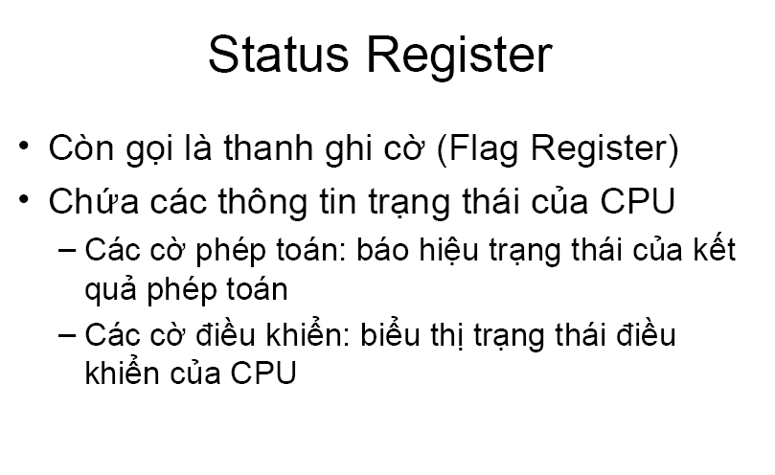

Slide 28
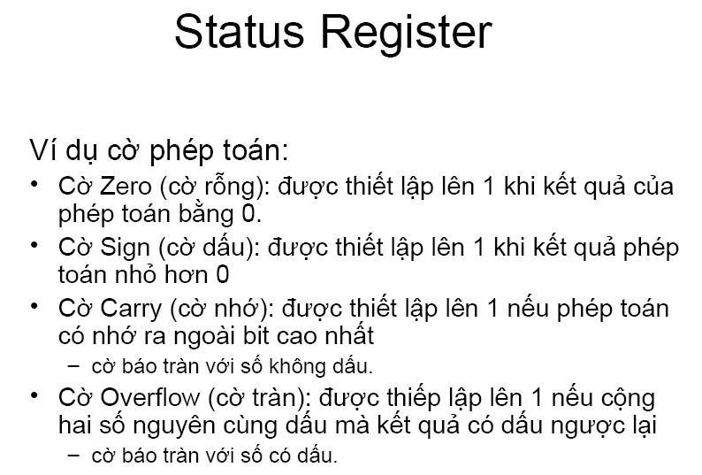

Slide 29
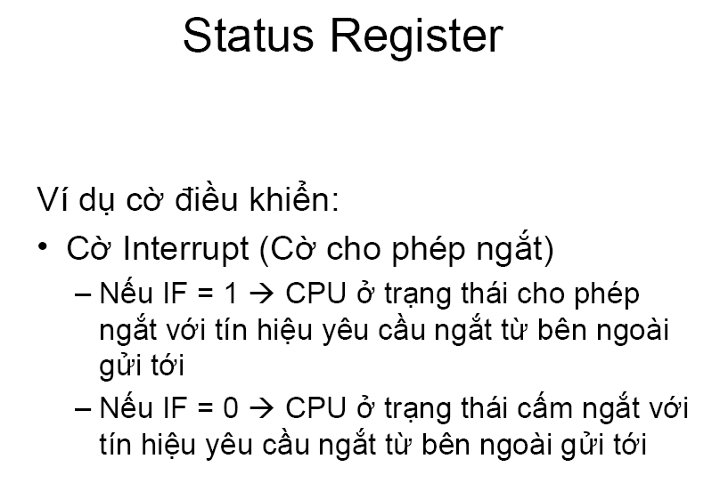

Slide 30
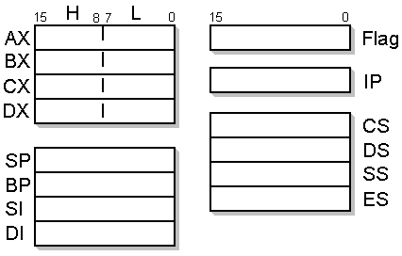
Tập thanh ghi họ 8086

Slide 31
Thanh ghi truy nhập bộ nhớ
Thanh ghi dữ liệu bộ nhớ MBR (Memory Buffer Register)
là giao tiếp giữa CPU và bus địa chỉ.
nhận địa chỉ bộ nhớ của lệnh kế tiếp từ PC và chuyển cho bus địa chỉ.
Thanh ghi địa chỉ bộ nhớ MAR (Memory Address Register)
là giao tiếp giữa CPU và bus dữ liệu.
nhận lệnh từ bus dữ liệu và chuyển cho IR.
Đây là 2 thanh ghi được dùng riêng, người lập trình không thể truy cập được
31

Slide 32
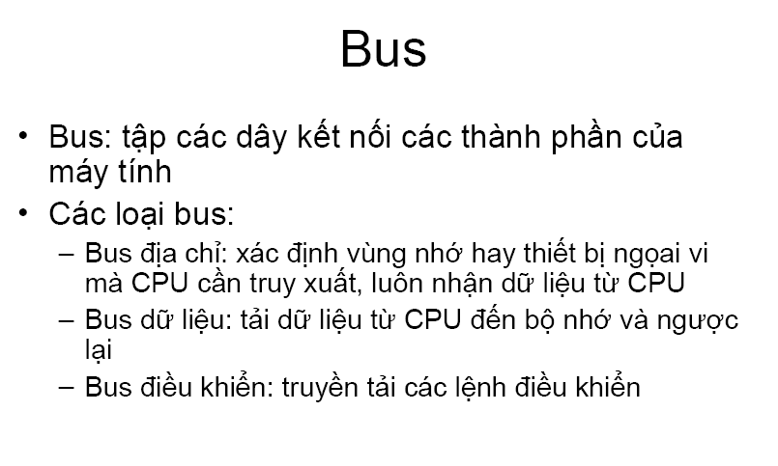

Slide 33
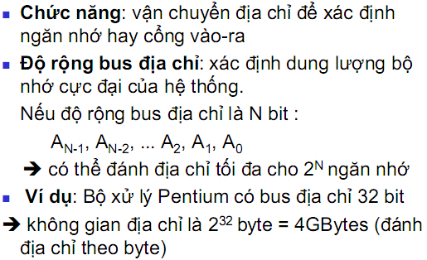
Bus địa chỉ

Slide 34
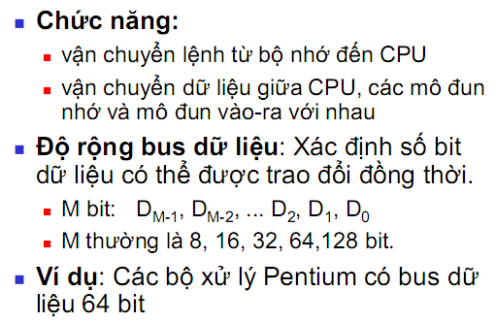
Bus dữ liệu

Slide 35
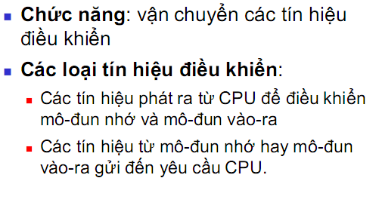
Bus điều khiển

Slide 36
Chu trình lệnh
1. Khi chạy chương trình, HĐH nạp chương trình vào bộ nhớ trong. 2. Địa chỉ của câu lệnh đầu tiên của chương trình được đặt vào thanh ghi PC 3. Địa chỉ ô nhớ chứa câu lệnh được chuyển vào bus địa chỉ qua thanh ghi MAR 4. Bus địa chỉ chuyển địa chỉ lệnh tới đơn vị quản lý bộ nhớ MMU 5. MMU chọn ra ô nhớ và yêu cầu tín hiệu đọc từ CPU
6. Lệnh được chuyển từ ô nhớ vào MBR qua bus dữ liệu 7. MBR chuyển lệnh tới thanh ghi lệnh IR. Sau đó tới đơn vị điều khiển CU 8. CU giải mã câu lệnh và tạo ra các tín hiệu yêu cầu thực hiện tới các đơn vị khác như ALU để thực hiện lệnh 9. Giá trị thanh ghi PC tăng lên 1 trỏ tới câu lệnh kế của chương trình 10. Lặp lại các bước 2-9 cho tất cả các câu lệnh của chương trình

Slide 37
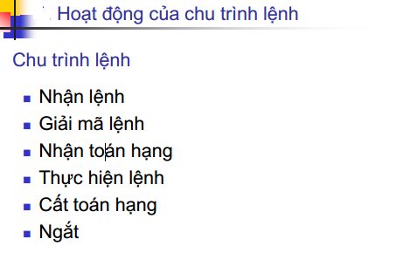

Slide 38
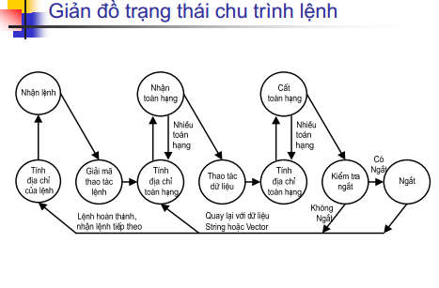

Slide 39
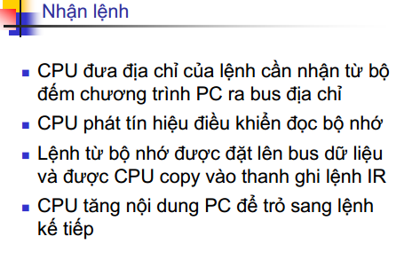

Slide 40
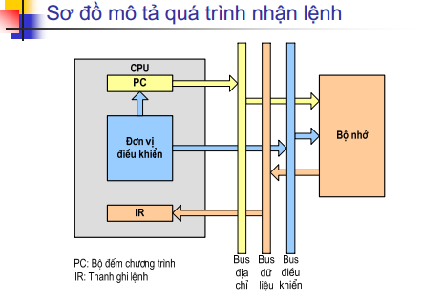

Slide 41
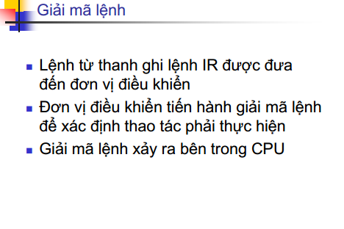

Slide 42
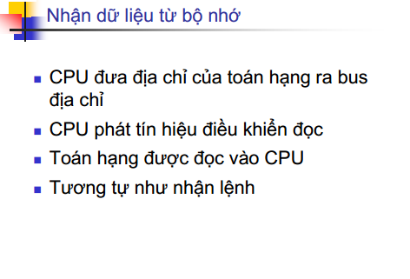

Slide 43
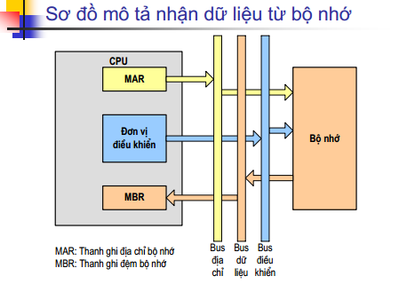

Slide 44
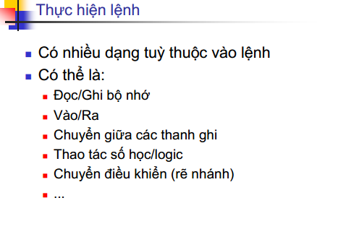

Slide 45
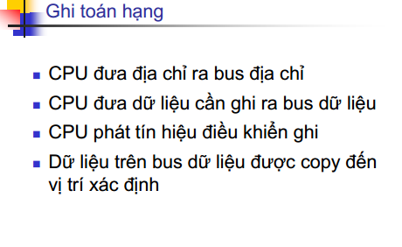

Slide 46
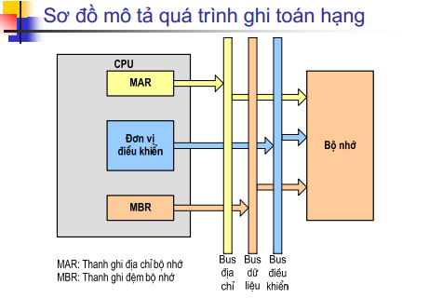

Slide 47
